Slide 1
Manuel d’utilisation de l’outil de compte-rendu
L’application est disponible à l’adresse suivante : http://10.75.12.10:8502

Slide 2
Sommaire
Caractéristiques de l’outil
Transcrire un fichier
Générer un compte-rendu
Télécharger le compte-rendu
Mode automatique

Slide 3
Caractéristiques de l’outil
1

Slide 4
Ses capacités
Transcription
Prise en charge de fichiers
Sauvegarde vers word
L’outil permet de transcrire des fichiers sous de nombreux formats audio et vidéo. Vous pouvez récupérer le texte transcrit sans avoir à déclencher le processus de compte-rendu
Les types de fichiers pris en charge apparaissent sur la page d’upload de fichier.
Faites-nous savoir s’il manque un type de fichier que vous utilisez.
L’outil permet de télécharger le compte-rendu produit au format word avec un léger formattage du texte.

Slide 5
Ses spécificités
Aucune base de données
Aucun apprentissage
L’outil n’est actuellement relié à aucune base de connaissances, il n’a pas accès à des informations spécifiques sur Eau de Paris par exemple.
Vos comptes-rendus produits ne sont pas utilisés pour de l’apprentissage et ne sont pas sauvegardés dans une base de données.

Slide 6
Transcrire un fichier
2

Slide 7
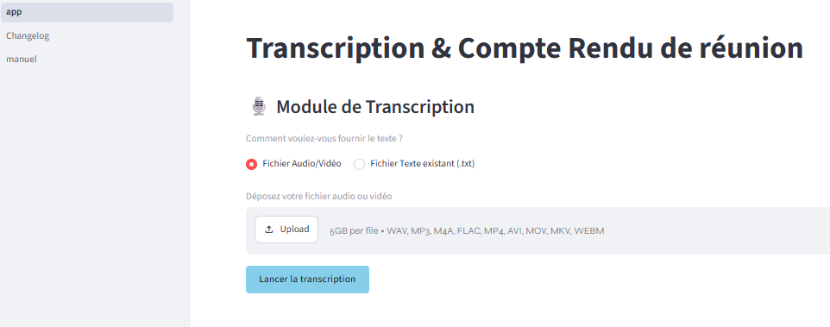
Page de l’application
Pour transcrire un fichier, il suffit de le glisser-déposer dans la barre d’upload, ou bien de cliquer sur cette barre et de chercher manuellement le fichier.
Si vous possédez déjà le transcript de votre fichier au format .txt, vous pouvez l’uploader directement dans l’onglet fichier texte existant.

Slide 8
Générer un compte-rendu
3

Slide 9
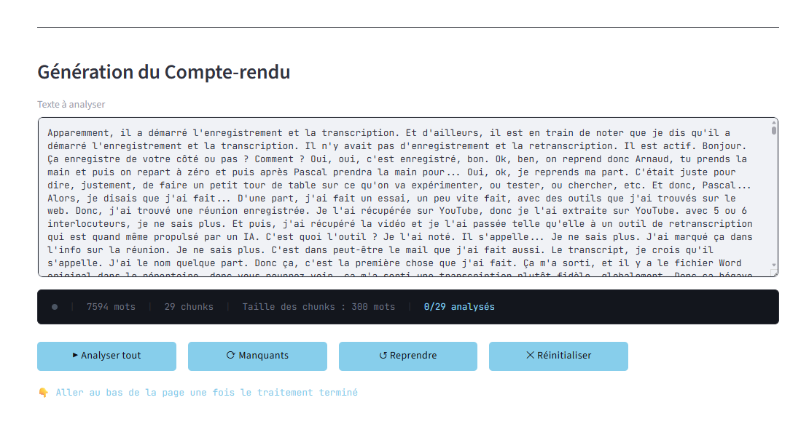
Les étapes de la génération
Une fois le transcript obtenu, vous passerez à l’étape de génération. Le texte est découpé en plusieurs morceaux qui seront analysés chacun leur tour et assemblés à la fin.
Quatre boutons vont apparaître :
Analyser tout : Cela lance le processus d’analyse de tous les morceaux de texte. (C’est ce bouton qu’il faut cliquer en premier)
Manquants : Si l’analyse s’est terminée et que des morceaux de textes n’ont pas été analysés, cliquez sur ce bouton pour corriger cela
Reprendre : Si l’analyse venait à être interrompue, cliquez sur ce bouton pour la reprendre
Réinitialiser : Cela efface les analyses de chaque morceau de texte

Slide 10
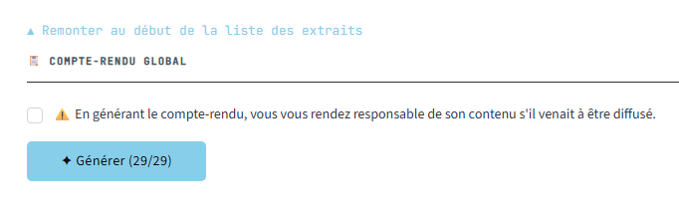
Compte-rendu final
Lorsque tous les morceaux de texte ont été analysés, vous pouvez générer le compte-rendu final.

Slide 11
Télécharger le compte-rendu
4

Slide 12
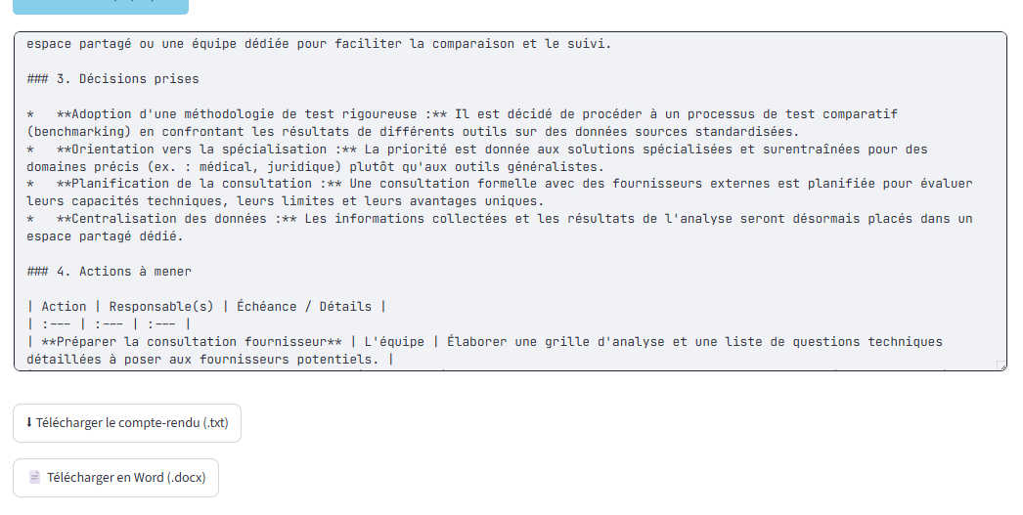
Sauvegarde locale de la conversation
Une fois le compte-rendu généré, vous avez la possibilité de le télécharger au format word. La mise en page y sera très minimamliste, elle nécessitera des ajustements de votre part.

Slide 13
Mode automatique
5

Slide 14
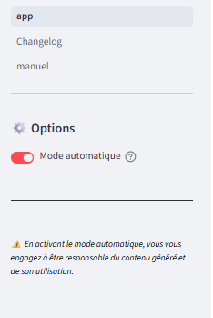
Automatisation du processus
Une option pour activer le mode automatique est disponible.
Ce mode permet d’automatiser les étapes de génération, il est activé par défaut au chargement de la page.
Lorsqu’activé, il suffit de valider le chargement du fichier audio/vidéo ou le transcript texte pour que toutes les générations intermédiaires s’effectuent automatiquement pour avoir seulement à télécharger le compte-rendu en word comme deuxième action sur la page.

